Slide 1
Formal Method 2024-Spring
Review & Assignment Lecture 01

Slide 2
习题回顾课程内容
课程内容回顾与补充
作业问题讲解
疑问解答

Slide 3
回顾：课程逻辑
数学基础
集合论
计算复杂性理论
形式文法
结构化归纳法

Slide 4
回顾：课程逻辑
逻辑
命题逻辑（符号系统、证明系统、推导规则）
构造逻辑
谓词逻辑
霍尔逻辑
数学基础
集合论
计算复杂性理论
形式文法
结构化归纳法

Slide 5
回顾：课程逻辑
可满足性问题
SAT
Theory
EUF
LA
Bit Vector
Arrays
Pointer
Combination
逻辑
命题逻辑（符号系统、证明系统、推导规则）
构造逻辑
谓词逻辑
霍尔逻辑
数学基础
集合论
计算复杂性理论
形式文法
结构化归纳法

Slide 6
回顾：课程逻辑
应用
符号执行/混合执行
程序验证
程序分析
程序合成
可满足性问题
SAT
Theory
EUF
LA
Bit Vector
Arrays
Pointer
Combination
逻辑
命题逻辑（符号系统、证明系统、推导规则）
构造逻辑
谓词逻辑
霍尔逻辑
数学基础
集合论
计算复杂性理论
形式文法
结构化归纳法

Slide 7
回顾：课程逻辑
应用
符号执行/混合执行
程序验证
程序分析
程序合成
可满足性问题
SAT
Theory
EUF
LA
Bit Vector
Arrays
Pointer
Combination
逻辑
命题逻辑（符号系统、证明系统、推导规则）
构造逻辑
谓词逻辑
霍尔逻辑
数学基础
集合论
计算复杂性理论
形式文法
结构化归纳法

Slide 8
回顾：计算复杂性理论
- 研究哪些问题是能够被计算机计算的：
NP-Hard 问题
- 已经确定起码比NP问题更难解决的问题
P != NP
NP 问题
NP-Hard 问题
不可判断问题
（Undecidable）
停机问题
谓词逻辑的可满足性问题
NP-Complete 问题
P问题

Slide 9
回顾：计算复杂性理论
- 研究哪些问题是能够被计算机计算的：
P != NP
NP-Hard 问题
- 已经确定起码比NP问题更难解决的问题
NP 问题
NP Hard 问题
NP-Complete 问题
- NP 问题
- NP-Hard 问题
- 其他NP的问题都可在多项式
时间内归约为它
不可判断问题
（Undecidable）
停机问题
谓词逻辑的可满足性问题
NP-Complete 问题
P问题
SAT

Slide 10
回顾：计算复杂性理论
- 研究哪些问题是能够被计算机计算的：
P = NP
NP 问题 =
P 问题 ?=
NPC问题
NP Hard 问题

Slide 11
回顾：形式文法
- 描述形式系统的符号工具
- 四元组： N（非终结符）、T（终结符）、S（顶层非终结符）、P（规则）
// SLP as in Tiger book chap. 1 (simplified):
N = {S, E}
T = {SEMICOLON, ID, NUM, PLUS, TIMES, IF, ASSIGN,
PRINT, LPAREN, RPAREN}
S = S
S -> S SEMICOLON S
| ID ASSIGN E
| PRINT LPAREN E RPAREN
E -> ID
| NUM
| E PLUS E
| E TIMES E
- CFG & PEG
- Python Grammar (PEG)

Slide 12
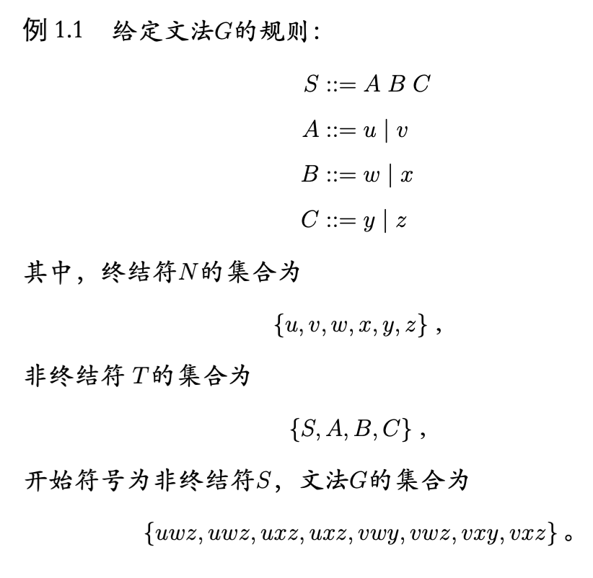
回顾：形式文法
四元组： G = {N、T、S、P}

Slide 13
回顾：形式文法
四元组： G = {N、T、S、P}

Slide 14
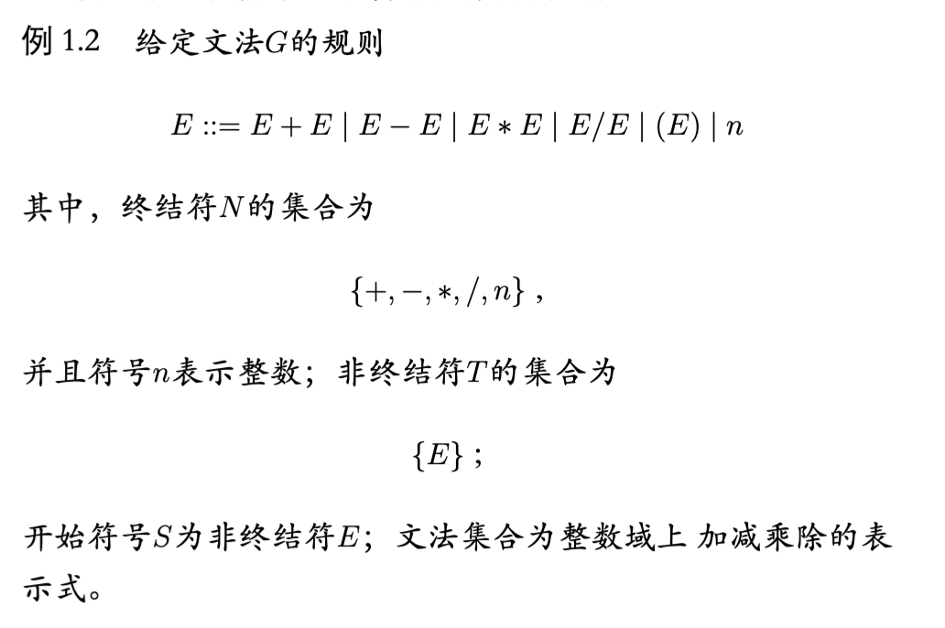
回顾：形式文法
四元组： G = {N、T、S、P}

Slide 15
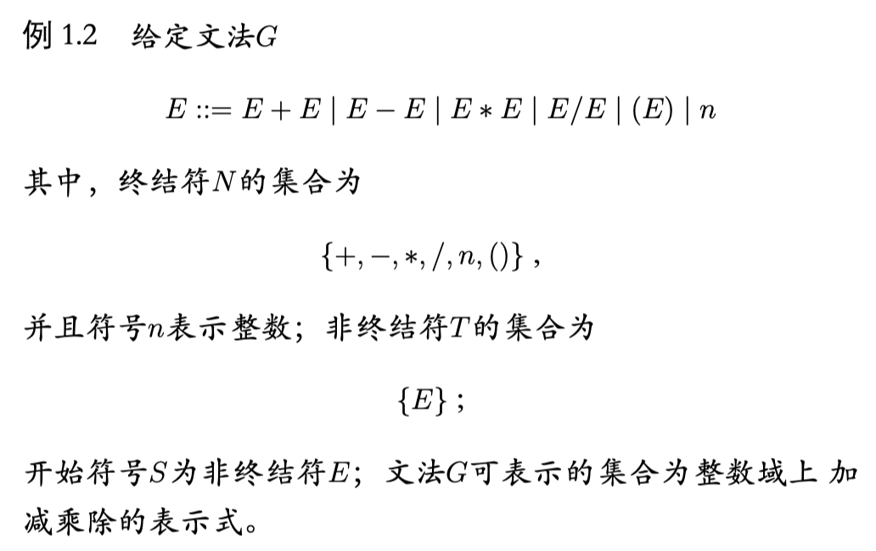
回顾：形式文法
四元组： G = {N、T、S、P}

Slide 16
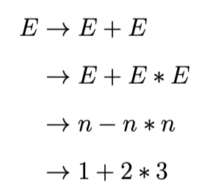
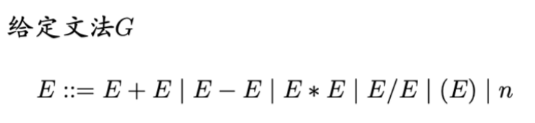
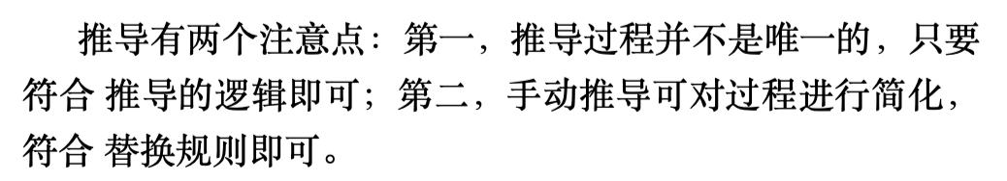
回顾：形式文法
判断表达式 1 + 2 * 3 是否是文法G的元素

Slide 17



回顾：命题逻辑
- 符号系统：
P ::= p |$T$| $⊥$| P $∨$ P $\text{|} \text{P}∧\text{P} \text{|} \text{P}→\text{P} \text{|} ¬\text{P}$
前提
- 证明系统：
$$Γ1⊢P1…Γn⊢Pn$$
$$(∀I)$$
推导
$$Γ⊢P$$
推导规则名
结论
- 推导规则：语法制导的8条规则
语义：
真值表
集合论
…

Slide 18
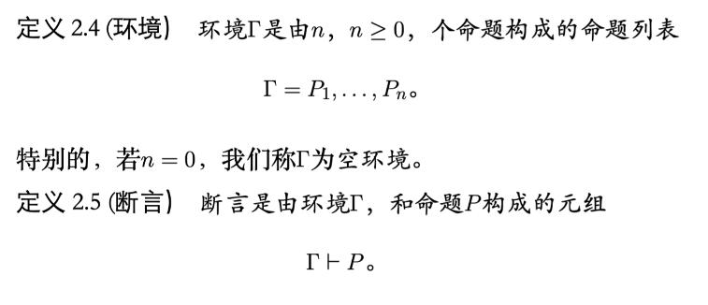



回顾：命题逻辑
- 符号系统：
P ::= p |$T$| $⊥$| P $∨$ P $\text{|} \text{P}∧\text{P} \text{|} \text{P}→\text{P} \text{|} ¬\text{P}$
前提
- 证明系统：
$$Γ1⊢P1…Γn⊢Pn$$
$$(∀I)$$
推导
$$Γ⊢P$$
结论
- 推导规则：语法制导的8条规则
语义：
真值表
集合论
…

Slide 19

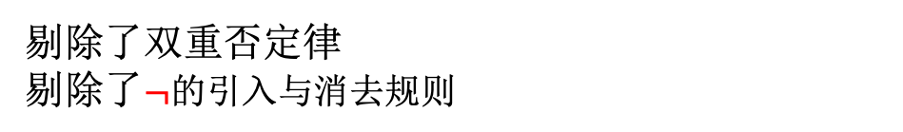
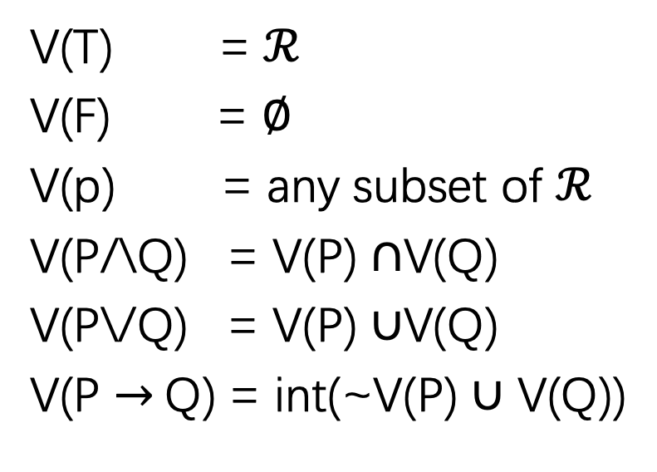
回顾： 构造主义逻辑
- 符号系统：
P ::= p |$T$| $⊥$| P $∨$ P $\text{|} \text{P}∧\text{P} \text{|} \text{P}→\text{P}$
$$没有¬\text{P}, ¬\text{P} 将被替换成 \text{P}→⊥$$
- 证明系统：
与命题逻辑一致
V(T) = $ℛ$
V(F) = $∅$
V(p) = any subset of $ℛ$
V(P/\Q) = V(P) $∩$V(Q)
V(P\/Q) = V(P) $∪$V(Q)
V(P $→$Q) = int(~V(P) $∪$ V(Q))
- 推导规则：
剔除了双重否定律
剔除了$¬$的引入与消去规则
语义：
- 格（lattice）
- 海廷代数 （Heyting algebra）

Slide 20
回顾：可满足性问题(SAT)
- 是否有一组解使得特定命题逻辑为真
- Valid(P) <==> unsat(~P)
- 第一个 NPC 问题 （命题逻辑）

Slide 21
回顾：可满足性问题(SAT)
P != NP
NP 问题
NP Hard 问题
不可判断问题
（Undecidable）
停机问题
谓词逻辑的SAT
NPC问题
- 命题逻辑的 SAT
P问题

Slide 22
回顾：可满足性问题(SAT)
- 是否有一组解使得特定命题逻辑为真
- Valid(P) <==> unsat(~P)
- 第一个 NPC 问题 （命题逻辑）
范式
NNF
CNF

Slide 23


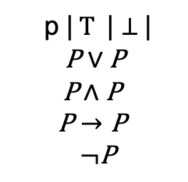
回顾：可满足性问题(SAT)
- 是否有一组解使得特定命题逻辑为真
- Valid(P) <==> unsat(~P)
- 第一个 NPC 问题 （命题逻辑）
范式
NNF
CNF
P ::= D /\ P
D ::= D \/ A
A ::= $\text{p}$ | $¬\text{p}$
p |$T$| $⊥$|
P $∨$ P
$$\text{P}∧\text{P}$$
$$\text{P}→\text{P}$$
$$¬\text{P}$$
p |$T$| $⊥$|
P $∨$ P
$$\text{P}∧\text{P}$$
$$¬\text{P}$$
CNF
NNF
命题逻辑

Slide 24
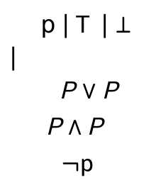
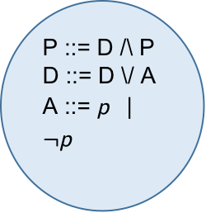

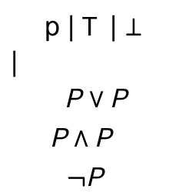
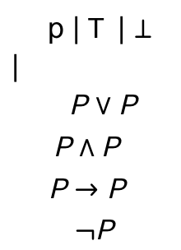
回顾：可满足性问题(SAT)-CNF
P ::= D /\ P
D ::= D \/ A
A ::= $\text{p}$ | $¬\text{p}$
p |$T$| $⊥$|
P $∨$ P
$$\text{P}∧\text{P}$$
$$\text{P}→\text{P}$$
$$¬\text{P}$$
p |$T$| $⊥$|
P $∨$ P
$$\text{P}∧\text{P}$$
$$¬\text{P}$$
p |$T$| $⊥$|
P $∨$ P
$$\text{P}∧\text{P}$$
$$¬p$$
CNF（合取范式）
命题逻辑
消去蕴含$→$
NNF（否定范式）

Slide 25
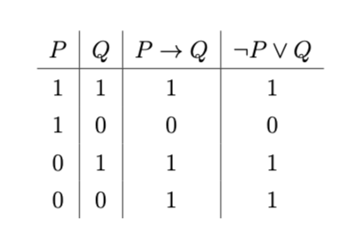

回顾：可满足性问题(SAT)-CNF
第一步：消去蕴含$→$
等价转换公式：

Slide 26
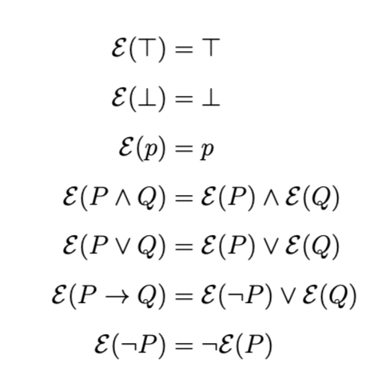


回顾：可满足性问题(SAT)-CNF
第一步：消去蕴含$→$
消去蕴含
等价转换公式

Slide 27
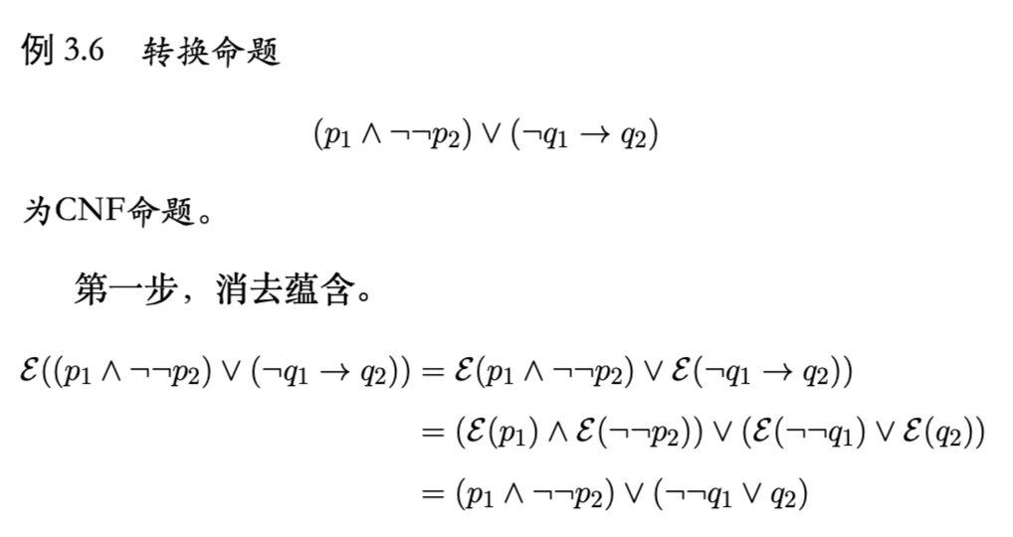
回顾：可满足性问题(SAT)-CNF
第一步：消去蕴含$→$

Slide 28
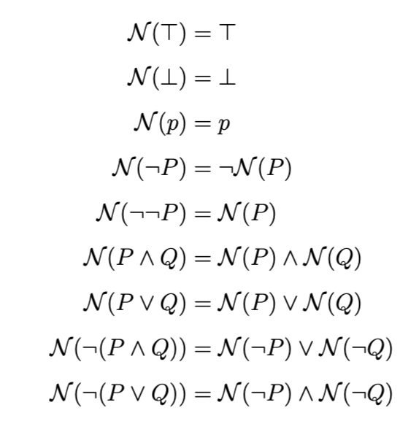

回顾：可满足性问题(SAT)-CNF
第二步：等价转换为NNF
NNF
等价转换公式

Slide 29
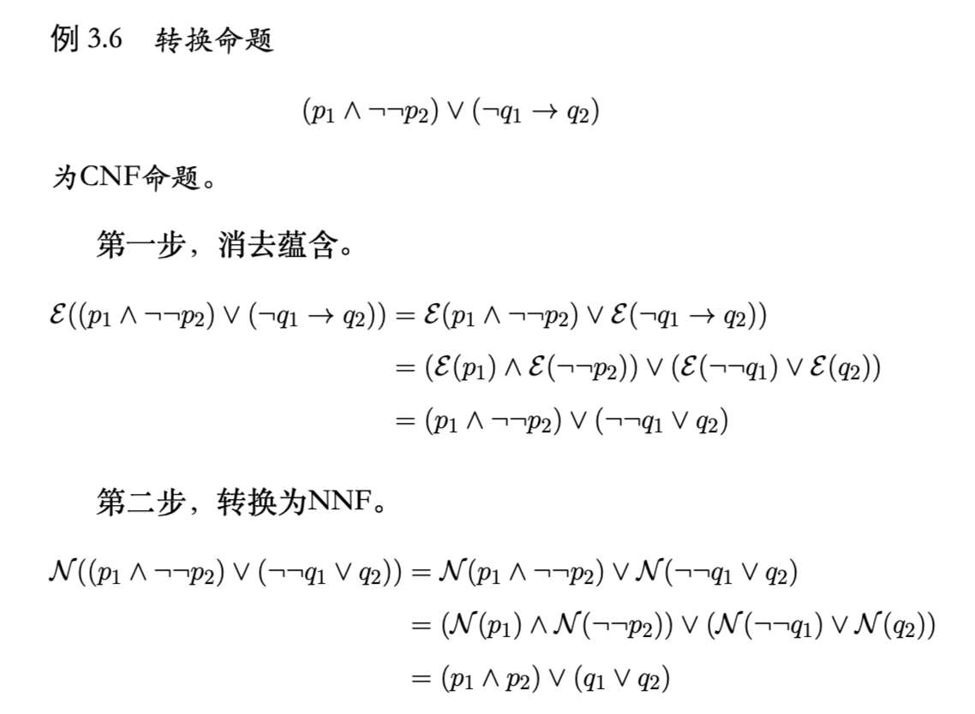
回顾：可满足性问题(SAT)-CNF
第二步：等价转换为NNF

Slide 30
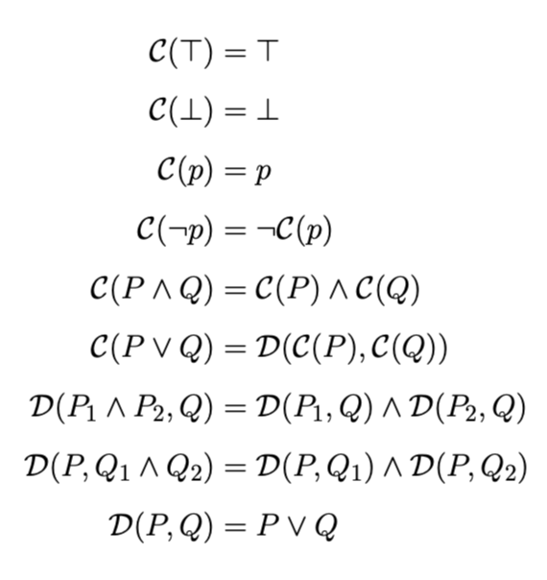
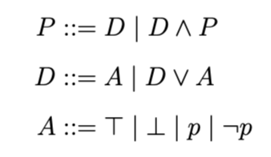
回顾：可满足性问题(SAT)-CNF
第三步：等价转换为CNF
CNF
等价转换公式

Slide 31
回顾：可满足性问题(SAT)
- 这是CNF吗？ (~p \/ (~q \/ p)) ？
\/
~p
\/
~q
p

Slide 32
回顾：可满足性问题(SAT)
- 这是CNF吗？ (~p \/ (~q \/ p)) ？
- 那么这是CNF吗？ (((~p1 \/ ~p3) /\ (~p1 \/ p4)) /\ ((p2 \/ ~p3) /\ (p2 \/ p4))) ？
\/
/\
~p
\/
/\
/\
~q
\/
\/
\/
\/
p
~p1
~p3
~p1
p4
p2
~p3
p2
p4

Slide 33
回顾：可满足性问题(SAT)
- 这是CNF吗？ (~p \/ (~q \/ p)) ？
- 或者是 (~p \/ ~q \/ p ) ？
- 那么这是CNF吗？ (((~p1 \/ ~p3) /\ (~p1 \/ p4)) /\ ((p2 \/ ~p3) /\ (p2 \/ p4))) ？
- 或者是 ((~p1 \/ ~p3) /\ (~p1 \/ p4) /\ (p2 \/ ~p3) /\ (p2 \/ p4)) ？

Slide 34
回顾：可满足性问题(SAT)
- 这是CNF吗？ (~p \/ (~q \/ p)) ？
- 或者是 (~p \/ ~q \/ p ) ？
- 那么这是CNF吗？ (((~p1 \/ ~p3) /\ (~p1 \/ p4)) /\ ((p2 \/ ~p3) /\ (p2 \/ p4))) ？
- 或者是 ((~p1 \/ ~p3) /\ (~p1 \/ p4) /\ (p2 \/ ~p3) /\ (p2 \/ p4)) ？
- 实现中，二叉树似乎不太适合描述CNF
/\
- Flatten
\/
\/
\/
\/
\/
~p
~q
p
~p1
~p3
~p1
p4
p2
~p3
p2
p4

Slide 35
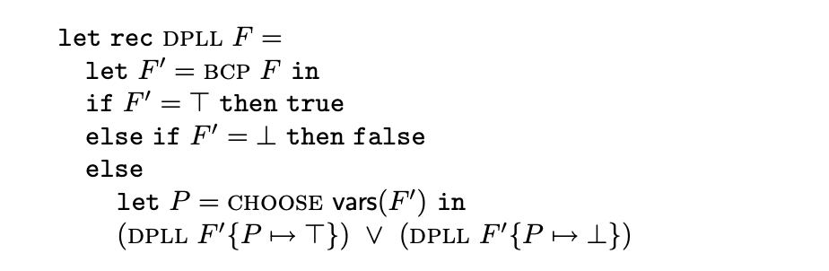



回顾：可满足性问题(SAT)
- BCP(Boolean constraint propagation)
$$P$$
$$C(\sim P)$$
$$P是原子命题，即为 p 或者 \sim p$$
C(False)

Slide 36

回顾：可满足性问题(SAT)
- BCP(Boolean constraint propagation)
p /\ (~p \/ q) /\ (r \/ ~q \/ s)
- 1. 找到原子命题，p
- 2. 在其它And项中寻找原子命题的逆命题，~p
$$p$$
(~p \/ q)
q
- 3. 原命题简化为 q /\ (r \/ ~q \/ s), 继续BCP
- 4. 找到原子命题，q
- 5. 简化为： r \/ s

Slide 37
回顾：可满足性问题(SAT)
分支变量选择问题：
- 选择在现有命题中既有 P 出现，也有 ～P 出现的命题
- 当命题中的变量只有 P 或者 ～P 时候，我们可以直接给值
- 如：( r \/ ~s) /\ r ，可以直接另r：True ，s：False

Slide 38
回顾：可满足性问题(SAT)
分支变量选择问题：
变量选择的两个优化原则：
出现频率
要同时出现有 P 与 ～P

Slide 39
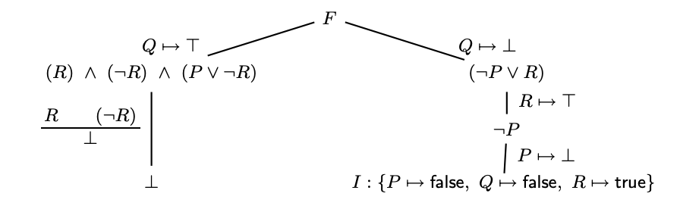
回顾：可满足性问题(SAT)
分支变量选择问题：
原则：尽可能的制造出原子命题，用于BCP

Slide 40
习题回顾课程内容
课程内容回顾与补充
作业问题讲解
疑问解答

Slide 41
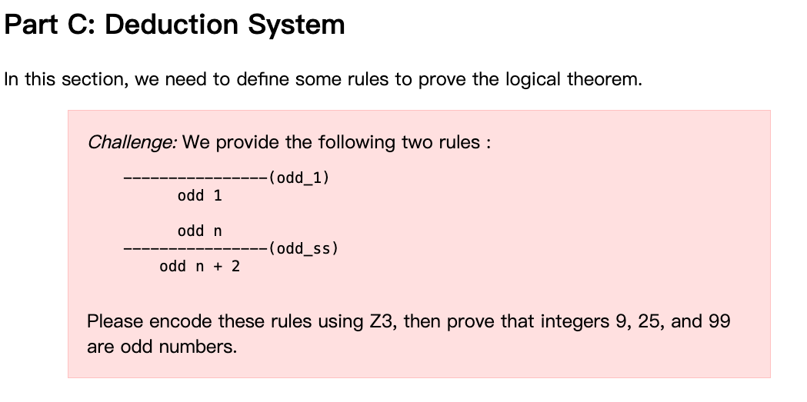
作业问题讲解

Slide 42
作业问题讲解
定义：
rule_odd_1 = odd(1)
rule_odd_ss = ∀n. odd(n) -> odd(n+2)
Method One:
prove: (rule_odd_1 /\ rule_odd_ss) -> odd(99)
solve: ~((rule_odd_1 /\ rule_odd_ss) -> odd(99)) unsat
Method Two?
- solve: rule_odd_1 /\ rule_odd_ss /\ ~odd(99) unsat?

Slide 43
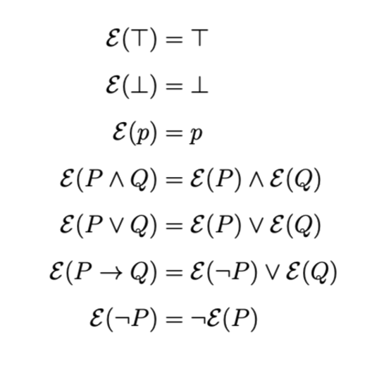
作业问题讲解
定义：
rule_odd_1 = odd(1)
rule_odd_ss = ∀n. odd(n) -> odd(n+2)
Method One:
- prove: (rule_odd_1 /\ rule_odd_ss) -> odd(99)
- solve: ~((rule_odd_1 /\ rule_odd_ss) -> odd(99)) UNSAT!
- ie: ~(~(rule_odd_1 /\ rule_odd_ss) \/ odd(99))

Slide 44
作业问题讲解
定义：
rule_odd_1 = odd(1)
rule_odd_ss = ∀n. odd(n) -> odd(n+2)
Method One:
- prove: (rule_odd_1 /\ rule_odd_ss) -> odd(99)
- solve: ~((rule_odd_1 /\ rule_odd_ss) -> odd(99)) UNSAT!
- ie: ~(~(rule_odd_1 /\ rule_odd_ss) \/ odd(99))
- nnf: ~~(rule_odd_1 /\ rule_odd_ss) /\ ~odd(99))
- nnf: rule_odd_1 /\ rule_odd_ss /\ ~odd(99))

Slide 45
习题回顾课程内容
课程内容回顾与补充
作业问题讲解
疑问解答

Slide 46
谢谢，周末愉快！

